Slide 1
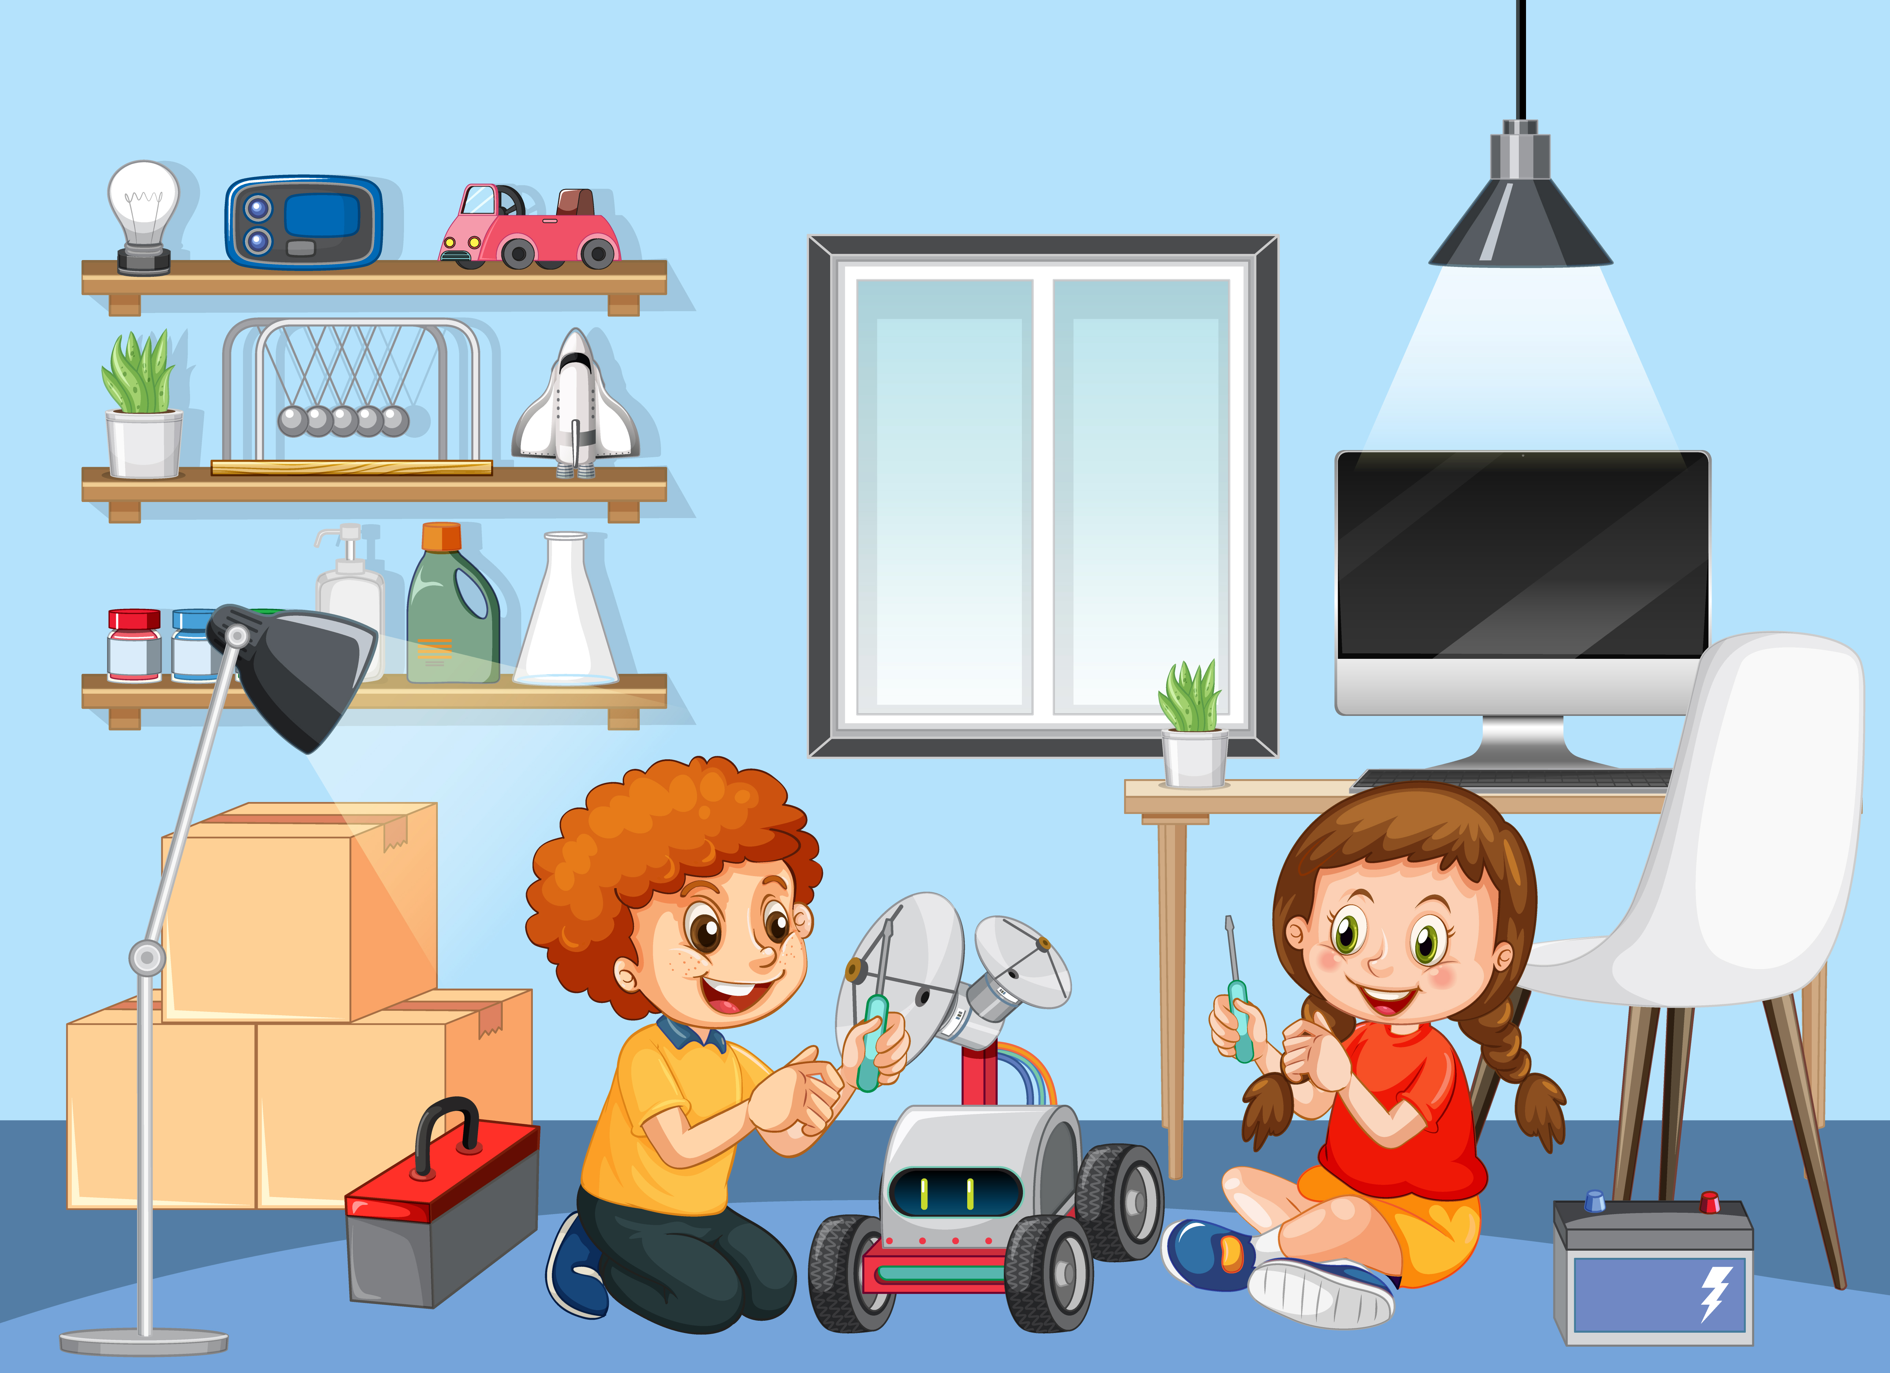



Slide 2


Sắp xếp các đồ vật được nói tới trong trò chơi khởi động vừa rồi: bàn là, quạt giấy, máy tính vào nhóm tương ứng.

Slide 3

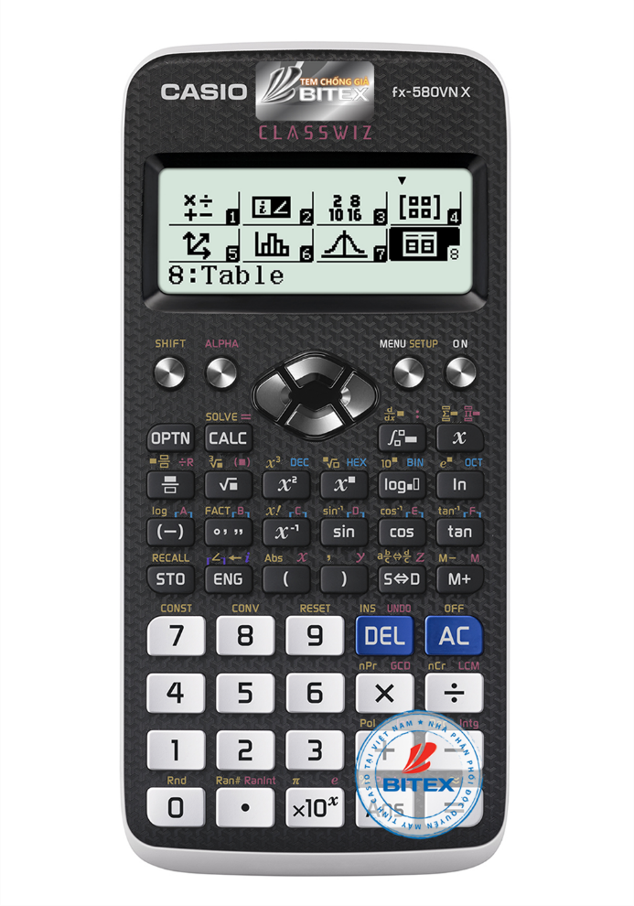
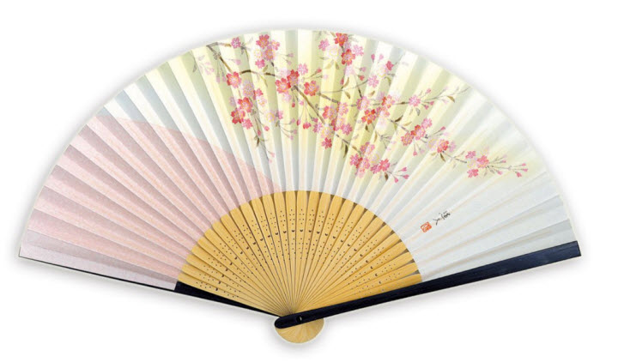
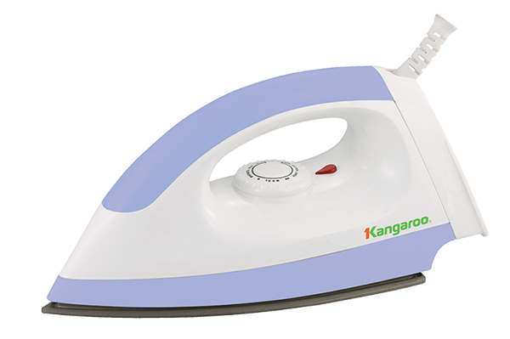
Đồ dùng học tập
Đồ dùng sinh hoạt gia đình

Slide 4


Chọn một sản phẩm thủ công kỹ thuật mà em yêu thích ngoại trừ sản phẩm đồng hồ

Slide 5
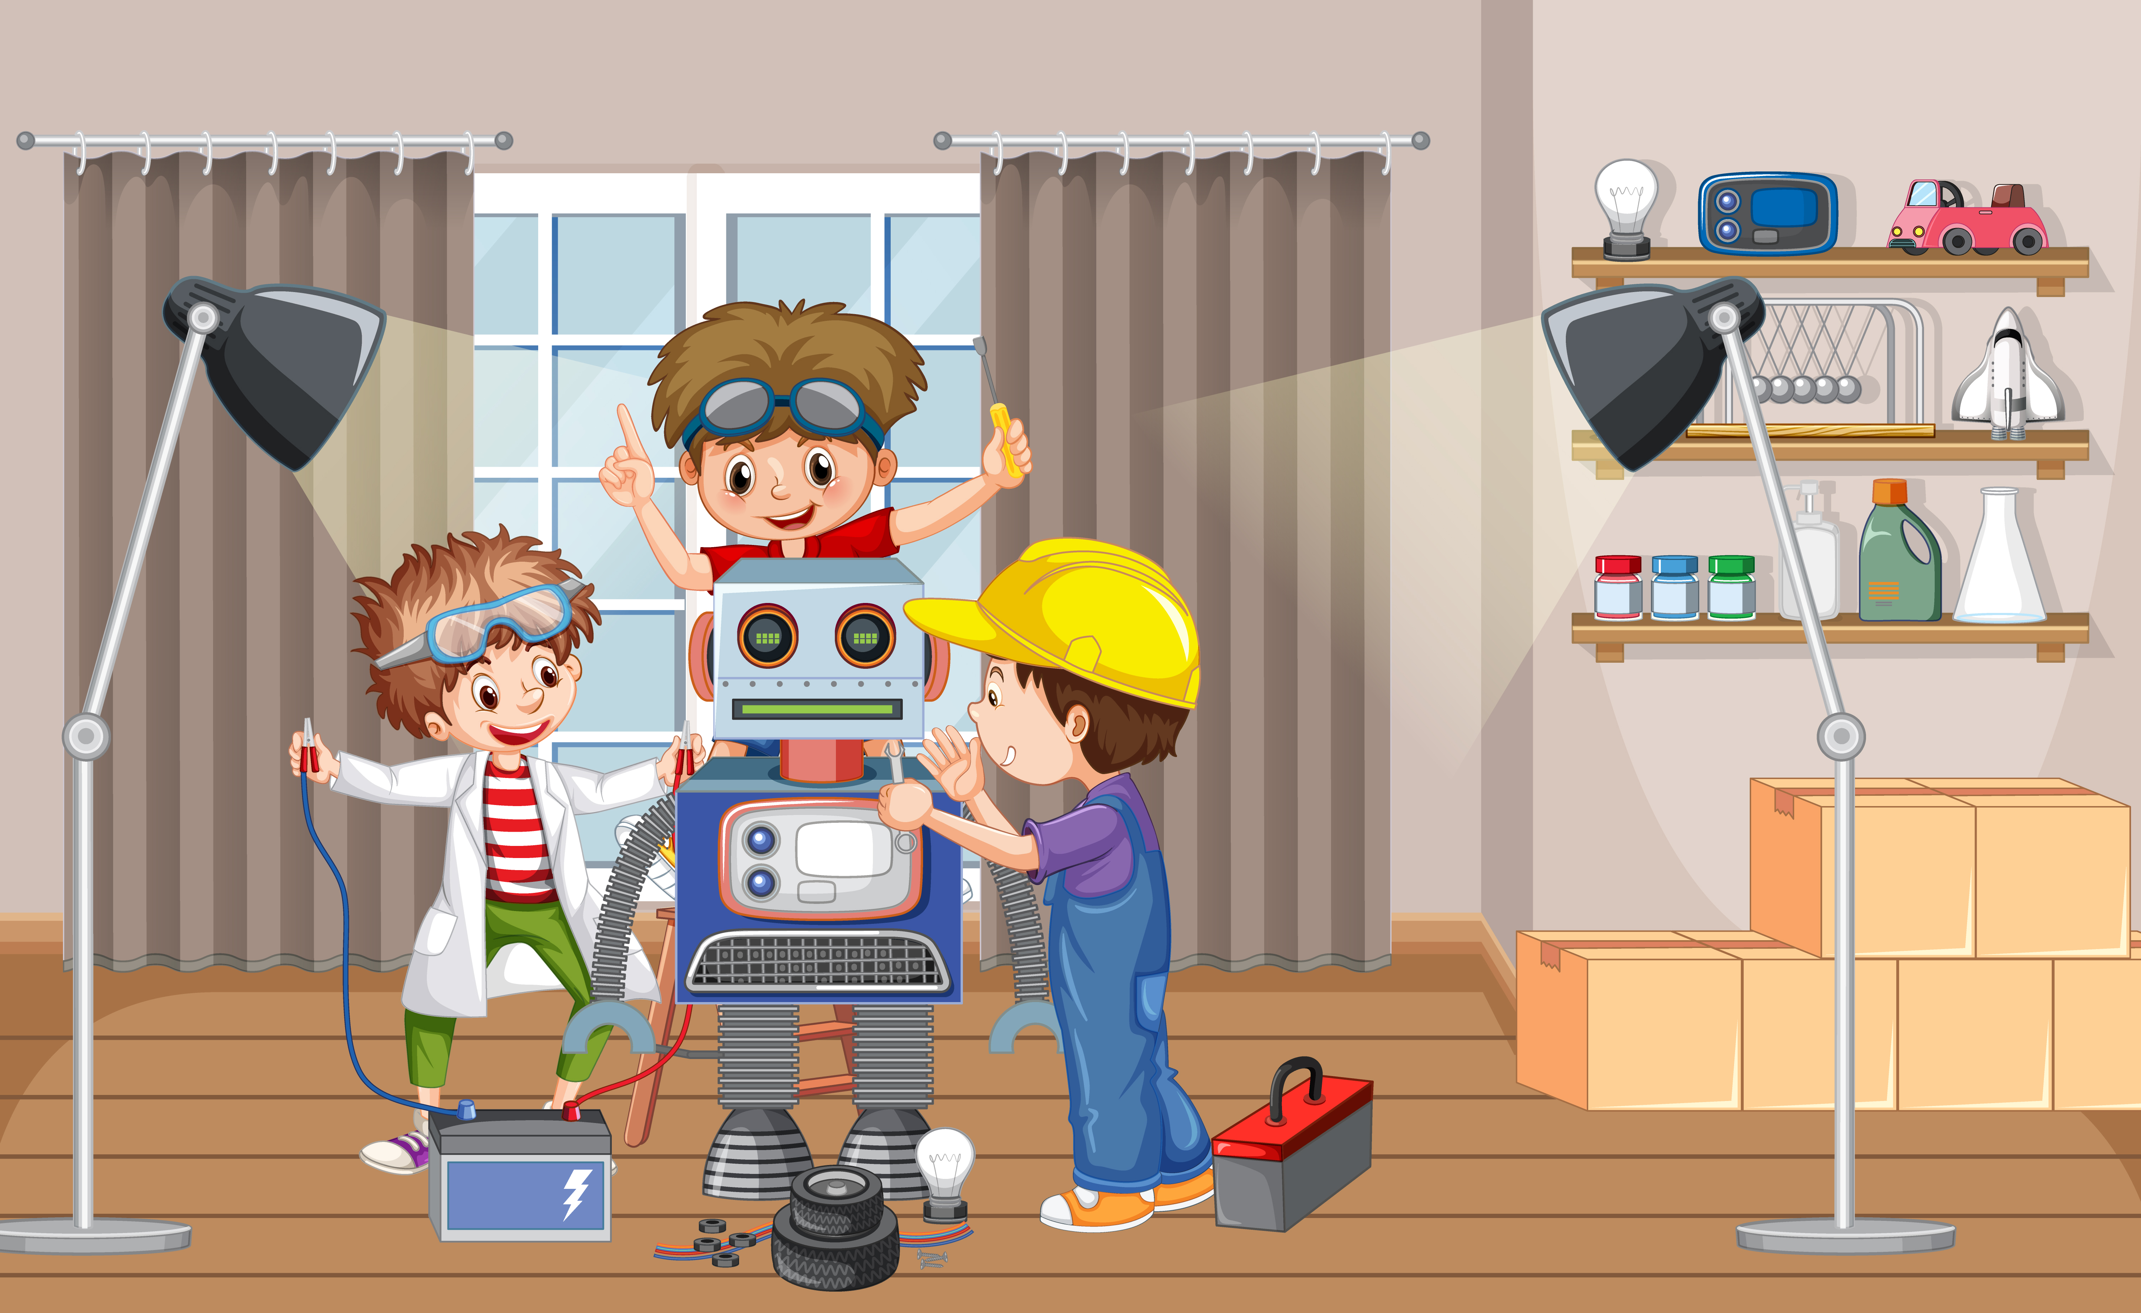


Slide 6


